Slide 1
Chương 3 ĐẢNG LÃNH ĐẠO CẢ NƯỚC QUÁ ĐỘ LÊN CHỦ NGHĨA XÃ HỘI VÀTIẾN HÀNH CÔNG CUỘC ĐỔI MỚI (1975 - NAY)

Slide 2
Instructions
Nội dung chương 3 giúp sinh viên nắm được đường lối, Cương lĩnh, những tri thức có hệ thống về quá trình phát triển đường lối và lãnh đạo của Đảng đưa cả nước quá độ lên chủ nghĩa xã hội và tiến hành công cuộc đổi mới từ sau ngày thống nhất đất nước năm 1975 đến nay.
Outline
3.1. Lãnh đạo xây dựng chủ nghĩa xã hội và bảo vệ Tổ quốc (1975-1986)
3.2. Lãnh đạo công cuộc đổi mới, đẩy mạnh công nghiệp hóa, hiện đại hóa và hội nhập quốc tế (1986-2018)

Slide 3
Lãnh đạo xây dựng chủ nghĩa xã hội và bảo vệ Tổ quốc (1975-1986)
3.1
3.1.1. Xây dựng chủ nghĩa xã hội và bảo vệ Tổ quốc (1975-1981)

Slide 4
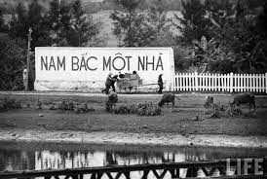
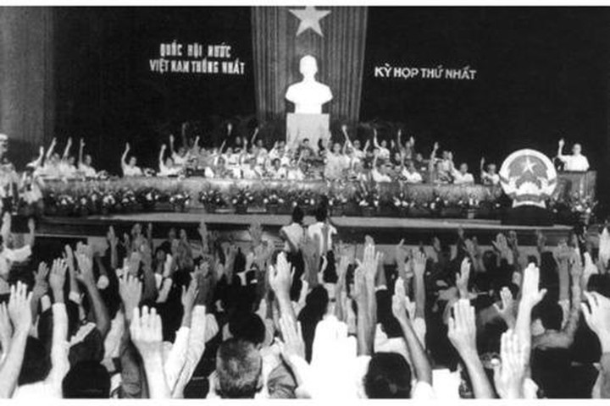
Hoàn thành thống nhất đất nước về mặt nhà nước
Sau năm 1975 Đảng đề ra nhiệm vụ: thống nhất hai chính quyền khác nhau ở hai miền là Chính phủ Việt Nam Dân chủ Cộng hòa ở miền Bắc và Chính phủ cách mạng lâm thời Cộng hòa miền Nam Việt Nam ở miền Nam.
Ngày 27-10-1975, Ủy ban Thường vụ Quốc hội nước Việt Nam Dân chủ Cộng hòa đã họp phiên đặc biệt để bàn chủ trương, biện pháp thống nhất nước nhà về mặt nhà nước.

Slide 5
Nhiệm vụ thống nhất đất nước
Ủy ban Thường vụ Quốc hội nước Việt Nam Dân chủ Cộng hòa đã họp phiên đặc biệt
Bộ Chính trị Trung ương Đảng ra Chỉ thị số 228
Kỳ họp thứ nhất của Quốc hội nước Việt Nam thống nhất đã họp tại Thủ đô Hà Nội
Ngày 3-1-1976
Từ ngày 24-6 đến ngày 3-7-1976
Ngày 27-10-1975
1
3
5
2
4
Ngày 15 đến ngày 21-11-1975
Ngày 25-4-1976,
Hội nghị Hiệp thương chính trị của hai đoàn đại biểu Bắc, Nam đã họp
Cuộc Tổng tuyển cử bầu Quốc hội chung của nước Việt Nam thống nhất được tiến hành

Slide 6
Hoàn thành thống nhất nước nhà về mặt nhà nước là một trong những thành tựu nổi bật, có ý nghĩa to lớn; là cơ sở để thống nhất nước nhà trên các lĩnh vực khác, nhanh chóng tạo ra sức mạnh toàn diện của đất nước; là điều kiện tiên quyết để đưa cả nước quá độ lên chủ nghĩa xã hội. Điều đó còn thể hiện tư duy chính trị nhạy bén của Đảng trong thực hiện bước chuyển giai đoạn cách mạng ở nước ta.

Slide 7
Đại hội đại biểu toàn quốc lần thứ IV của Đảng và quá trình xây dựng chủ nghĩa xã hội và bảo vệ Tổ quốc
Đại hội lần thứ IV của Đảng họp từ ngày 14 đến ngày 20-12-1976.

Slide 8



Đại hội đã thông qua Báo cáo chính trị, Báo cáo về phương hướng, nhiệm vụ và mục tiêu kế hoạch 5 năm (1976-1980), Báo cáo tổng kết công tác xây dựng Đảng; quyết định đổi tên Đảng Lao động Việt Nam thành Đảng Cộng sản Việt Nam.
Đại hội lần thứ VI của Đảng
Đại hội đã tổng kết cuộc kháng chiến chống Mỹ
Đại hội đã phân tích tình hình thế giới, trong nước và nêu lên ba đặc điểm lớn của cách mạng Việt Nam trong giai đoạn này.
Đại hội xác định đường lối chung của cách mạng xã hội chủ nghĩa trong giai đoạn mới của nước ta.

Slide 9
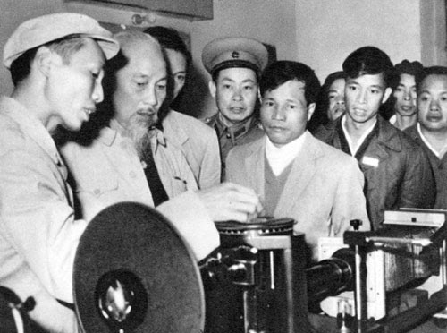


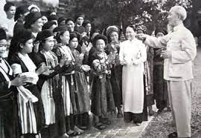

Đại hội xác định đường lối xây dựng, phát triển kinh tế.
Xác định phương hướng, nhiệm vụ của kế hoạch phát triển kinh tế và văn hóa.
Đẩy mạnh công nghiệp hóa xã hội chủ nghĩa
Xây dựng và phát triển nền văn hóa mới

Slide 10
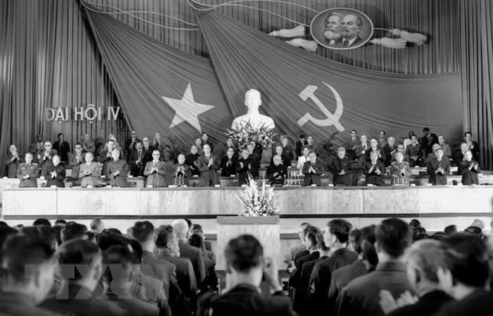
Hội nghị Trung ương 6 (8-1979)
Là bước đột phá đầu tiên đổi mới kinh tế của Đảng với chủ trương khắc phục những khuyết điểm, sai lầm trong quản lý kinh tế, trong cải tạo xã hội chủ nghĩa, phá bỏ những rào cản để cho “sản xuất bung ra”.

Slide 11
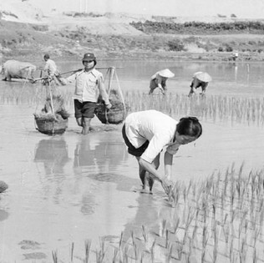
“Khoán chui”
Trước hiện tượng “khoán chui” trong hợp tác xã nông nghiệp ở một số địa phương, sau khi tổ chức thí điểm, Ban Bí thư đã ban hành Chỉ thị số 100-CT/TW (1-1981) về khoán sản phẩm đến nhóm và người lao động trong các hợp tác xã nông nghiệp

Slide 12
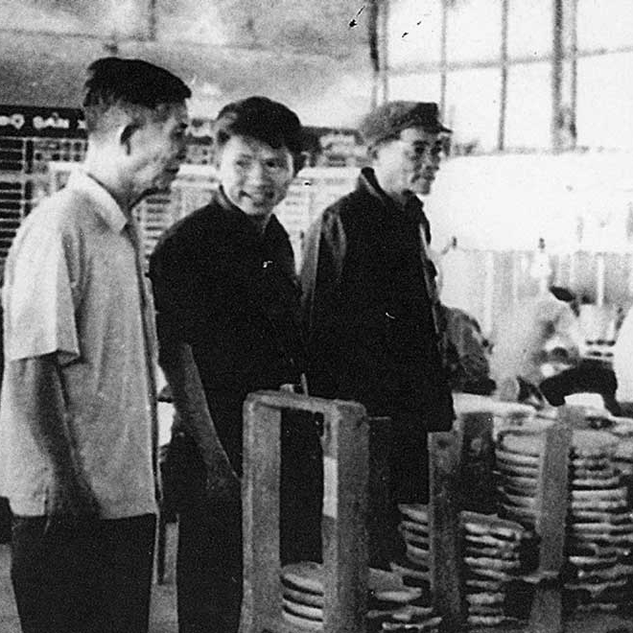
“Xé rào”, bù giá vào lương
Trong lĩnh vực công nghiệp, Chính phủ ban hành Quyết định số 25-CP (1-1981) về quyền chủ động sản xuất kinh doanh và quyền tự chủ về tài chính của các xí nghiệp quốc doanh và Quyết định số 26-CP về việc mở rộng hình thức trả lương khoán, lương sản phẩm và vận dụng hình thức tiền thưởng trong các đơn vị sản xuất kinh doanh của Nhà nước.

Slide 13



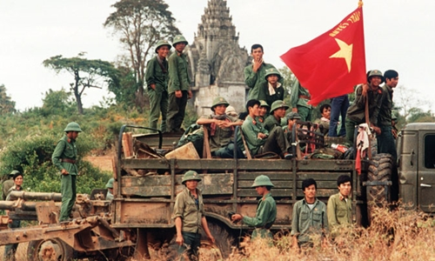
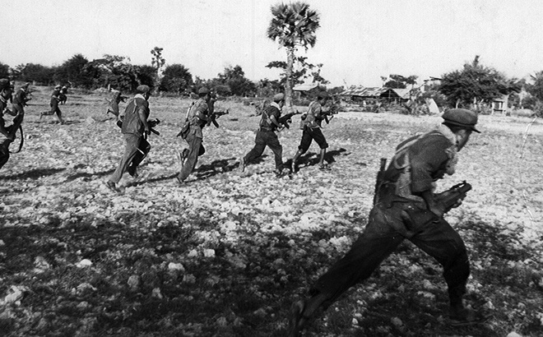
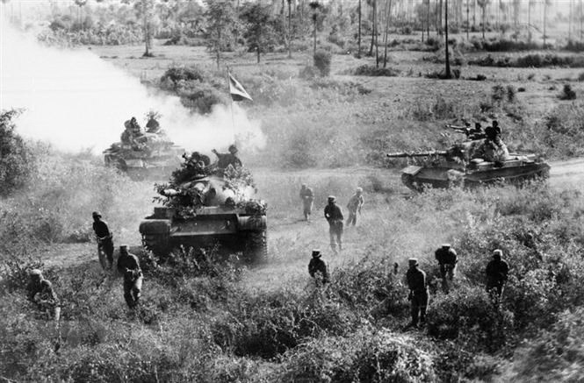
Bảo vệ biên giới phía Tây Nam
Từ tháng 4-1975, tập đoàn Pôn Pốt đã thi hành chính sách diệt chủng ở Campuchia và tăng cường chống Việt Nam
Từ ngày 26-12-1978, quân tình nguyện Việt Nam phối hợp chặt chẽ cùng quân dân Campuchia tổng tiến công, đến ngày 7-1-1979 giải phóng Phnôm Pênh
Ngày 18-2-1979, Việt Nam và Campuchia ký Hiệp ước hòa bình, hữu nghị và hợp tác

Slide 14
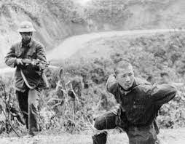
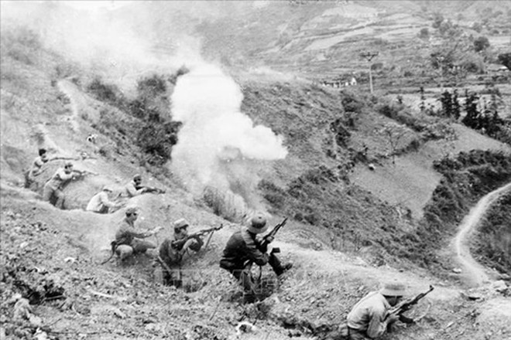
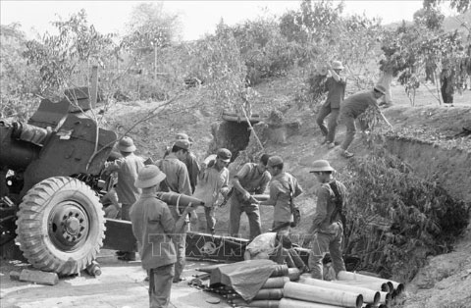
Bảo vệ biên giới phía Tây Bắc
Ngày 17-2-1979, Trung Quốc huy động hơn 60 vạn quân đồng loạt tấn công toàn tuyến biên giới nước ta từ Lai Châu đến Quảng Ninh
Ngày 5-3-1979, Trung Quốc tuyên bố rút quân song cuộc chiến đấu bảo vệ biên giới phía bắc của quân và dân ta vẫn diễn ra nhiều năm sau đó
Đến ngày 18-3-1979 quân Trung Quốc đã rút hết quân về nước

Slide 15
Lãnh đạo xây dựng chủ nghĩa xã hội và bảo vệ Tổ quốc (1975-1986)
3.1
3.1.2. Đại hội đại biểu toàn quốc lần thứ V của Đảng và các bước đột phá tiếp tục đổi mới kinh tế 1982-1986

Slide 16
Đại hội đại biểu toàn quốc lần thứ V của Đảng và quá trình thực hiện Nghị quyết Đại hội
Đại hội V của Đảng họp tại Hà Nội từ ngày 27 đến ngày 31-3-1982

Slide 17
Khẳng định nước ta đang ở chặng đường đầu tiên của thời kỳ quá độ lên chủ nghĩa xã hội với những khó khăn về kinh tế, chính trị, văn hóa, xã hội
Đại hội V đã bổ sung đường lối chung do Đại hội IV đề ra những quan điểm mới
Nhiệm vụ của chặng đường trước mắt là ổn định tiến lên cải thiện một bước đời sống vật chất và văn hóa của nhân dân
Tiếp tục xây dựng cơ sở vật chất-kỹ thuật của chủ nghĩa xã hội, chủ yếu nhằm thúc đẩy sản xuất nông nghiệp, hàng tiêu dùng và xuất khẩu
Đáp ứng nhu cầu của công cuộc phòng thủ đất nước, củng cố quốc phòng, giữ vững an ninh, trật tự xã hội

Slide 18
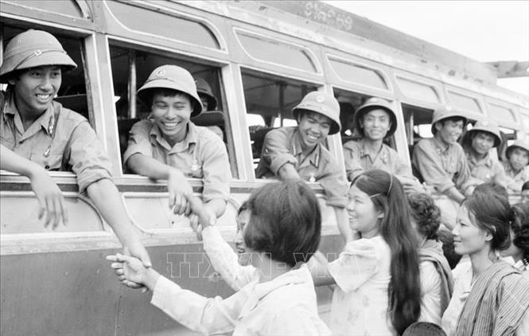
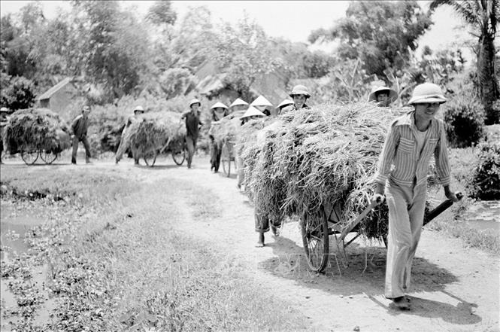
Đại hội V đã thông qua những nhiệm vụ văn hóa và xã hội.
Đại hội V đã có những bước phát triển nhận thức mới, tìm tòi đổi mới trong bước quá độ lên chủ nghĩa xã hội, trước hết là về mặt kinh tế.
Phát triển kinh tế, văn hóa và xã hội
Quá độ về kinh tế

Slide 19
Hạn chế của đại hội V
Đại hội chưa thấy hết sự cần thiết duy trì nền kinh tế nhiều thành phần, chưa xác định những quan điểm kết hợp kế hoạch với thị trường, về công tác quản lý lưu thông, phân phối.
Vẫn tiếp tục chủ trương hoàn thành về cơ bản cải tạo xã hội chủ nghĩa ở miền Nam trong vòng 5 năm.
Vẫn tiếp tục đầu tư cơ sở vật chất, kỹ thuật cho việc phát triển công nghiệp nặng một cách tràn lan.
Không dứt khoát dành thêm vốn và vật tư cho phát triển nông nghiệp và công nghiệp hàng tiêu dùng...

Slide 20
Thực hiện Nghị quyết Đại hội V, các hội nghị trung ương đã cụ thể hóa trên từng lĩnh vực
Hội nghị Trung ương 6 (7-1984)
Hội nghị Trung ương 7 (12-1984)
Hội nghị Trung ương 8 khóa V (6-1985)

Slide 21
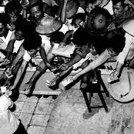
Chủ trương xóa quan liêu bao cấp trong giá và lương
Tính đủ chi phí hợp lý trong giá thành sản phẩm
Giá cả bảo đảm bù đắp chi phí thực tế hợp lý, người sản xuất có lợi nhuận thỏa đáng và Nhà nước từng bước có tích lũy
Xóa bỏ tình trạng Nhà nước mua thấp, bán thấp và bù lỗ;
Thực hiện cơ chế một giá trong toàn bộ hệ thống,
Thực hiện trả lương bằng tiền có hàng hóa bảo đảm,

Slide 22

Về cơ cấu sản xuất: chúng ta đã chủ quan, nóng vội đề ra một số chủ trương quá lớn về quy mô, quá cao về nhịp độ xây dựng cơ bản và phát triển sản xuất
Nội dung đổi mới có tính đột phá
Về cải tạo xã hội chủ nghĩa: chúng ta đã phạm nhiều khuyết điểm trong cải tạo xã hội chủ nghĩa
Hội nghị Bộ Chính trị khóa
V(8-1986)
Về cơ chế quản lý kinh tế: cần bố trí lại cơ cấu kinh tế phải đi đôi với đổi mới cơ chế quản lý kinh tế, làm cho hai mặt ăn khớp với nhau tạo ra động lực mới thúc đẩy sản xuất phát triển

Slide 23
Đại hội đã thông qua Báo cáo chính trị, Báo cáo về phương hướng, nhiệm vụ và mục tiêu kế hoạch 5 năm (1976-1980), Báo cáo tổng kết công tác xây dựng Đảng; quyết định đổi tên Đảng Lao động Việt Nam thành Đảng Cộng sản Việt Nam.
Đại hội lần thứ VI của Đảng
Đại hội đã tổng kết cuộc kháng chiến chống Mỹ
Đại hội đã phân tích tình hình thế giới, trong nước và nêu lên ba đặc điểm lớn của cách mạng Việt Nam trong giai đoạn này.
Đại hội xác định đường lối chung của cách mạng xã hội chủ nghĩa trong giai đoạn mới của nước ta.

Slide 24
Tổng kết 10 năm 1975-1986, Đại hội VI của Đảng (12-1986) nêu 3 thành tựu nổi bật:
Thực hiện thắng lợi chủ trương thống nhất nước nhà về mặt Nhà nước.
đạt được những thành tựu quan trọng trong xây dựng chủ nghĩa xã hội.
giành thắng lợi to lớn trong sự nghiệp bảo vệ Tổ quốc và làm nghĩa vụ quốc tế.
Tuy nhiên, còn một số mặt hạn chế như:
Không hoàn thành các mục tiêu do Đại hội IV và Đại hội V của Đảng đề ra.
Đất nước lâm vào khủng hoảng kinh tế-xã hội kéo dài; sản xuất tăng chậm và không ổn định
nền kinh tế luôn trong tình trạng thiếu hụt, không có tích lũy; lạm phát tăng cao và kéo dài.
Đất nước bị bao vây, cô lập, đời sống nhân dân hết sức khó khăn, lòng tin đối với Đảng, Nhà nước, chế độ giảm sút nghiêm trọng.

Slide 25
Danh mục tài liệu tham khảo
Đặng Phong: Phá rào trong kinh tế vào đêm trước đổi mới, Nxb.Tri thức, H, 2009.
Đảng Cộng sản Việt Nam, Ban Chấp hành Trung ương - Ban Chỉ đạo Tổng kết lý luận: Báo cáo tổng kết một số vấn đề lý luận - thực tiễn qua 30 năm đổi mới (1986-2016), Nxb.Chính trị quốc gia, H, 2015.
TS Doãn Hùng, PGS,TS Đoàn Minh Huấn, PGS,TS Nguyễn Ngọc Hà, TS Nguyễn Thị Thanh Huyền: Đảng Cộng sản Việt Nam - Những tìm tòi và đổi mới trên đường lên chủ nghĩa xã hội (1986-2011), Nxb. Lý luận chính trị, Hà Nội, 2016.
Đảng Cộng sản Việt Nam: Văn kiện Đại hội đại biểu toàn quốc lần thứ VI, VII, VIII, IX, X, XI, XII. Nxb.Chính trị Quốc gia, Hà Nội, 1987, 1991, 1996, 2001, 2006, 2011, 2016.
Đảng Cộng sản Việt Nam: Cương lĩnh xây dựng đất nước trong thời kỳ quá độ lên chủ nghĩa xã hội (6-1991), Văn kiện Đảng toàn tập, Nxb.Chính trị Quốc gia, Hà Nội, 2007.
GS,TS Phùng Hữu Phú - GS,TS Lê Hữu Nghĩa - GS,TS Vũ Văn Hiền - PGS,TS Nguyễn Viết Thông: Một số vấn đề lý luận - thực tiễn về CNXH và con đường đi lên CNXH ở Việt Nam qua 30 năm đổi mới, Nxb.Chính trị Quốc gia, Hà Nội, 2016.

Slide 26
Thank You!
Any questions?

